Slide 1
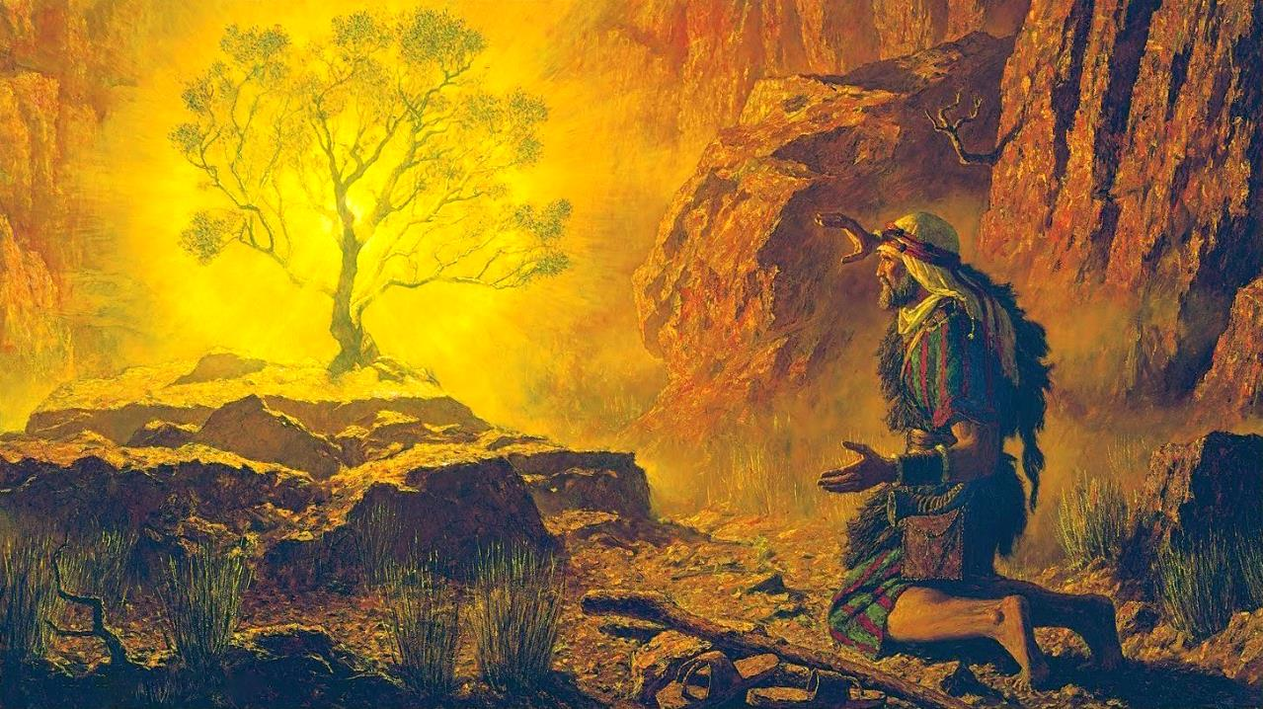
जलिरहेको झाँग
जुलाई १२, २०२५को निम्ति अध्याय २

Slide 2
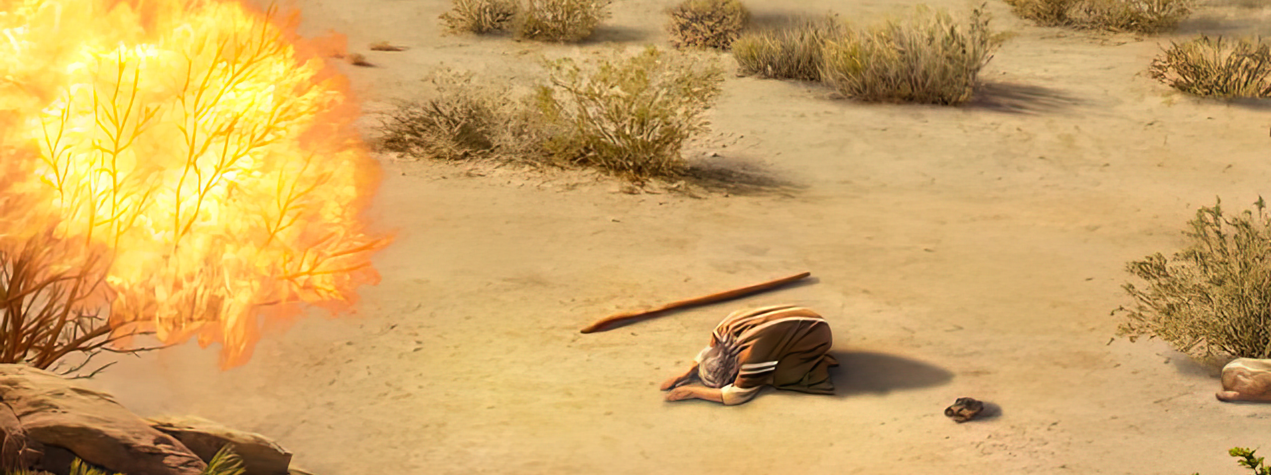
“"तब परमप्रभुले भन्‍नुभयो, “मिश्रमा भएका मेरा प्रजाको दु:ख मैले देखेको छु, र कामदारहरूको अत्‍याचारमा तिनीहरूले पुकारा गरेका मैले सुनेको छु। तिनीहरूको दु:ख मलाई थाहा छ।यसैले तिनीहरूलाई मिश्रीहरूका हातबाट छुटकारा दिएर त्‍यस देशबाट एक असल र ठूलो देश, अर्थात्‌ दूध र मह बग्‍ने देश– कनानी, हित्ती, एमोरी, परिज्‍जी, हिव्‍वी र यबूसीहरूका देशमा ल्‍याउनलाई म ओर्लिएको छु।" प्रस्थान ३:७,८।

Slide 3

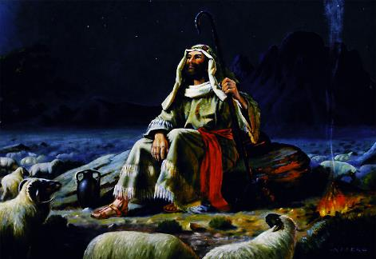
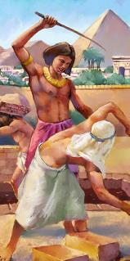
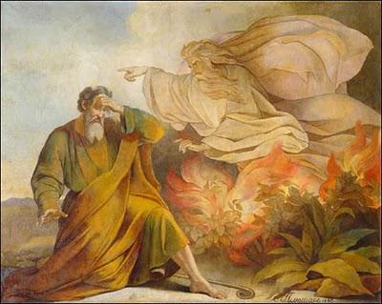







इस्राएलका मानिसहरूलाई मुक्त गर्ने आफ्नो प्रयासमा असफल भएपछि, मोशाले ४० वर्षसम्म मिद्यान मरुभूमिमा गोठालाको रूपमा बिताए। त्यस समयमा, उनले परमेश्वरसँगको आफ्नो घनिष्ठ सम्बन्धलाई निरन्तरता दिए तापनि, उनले इस्राएलको मुक्तिदाता हुने आफ्नो विचार त्यागेका थिए।
तर परमेश्वरले इस्राएलीहरूलाई मुक्त गर्ने योजना त्याग्नुभएको थिएन। उहाँका लागि चुनिएको मुक्तिदाता मोशा नै रहे। किनभने उहाँले आफ्ना मानिसहरूको पीडा बिर्सनुभएको थिएन। अब, इस्राएललाई उनीहरूको कठोर दासत्वबाट बाहिर निकाल्ने समय आएको थियो।
बोलाहत (प्रस्थान ३):
जली रहेको झाँग (प्रस्थान ३:१-६)
परमेश्‍वरका आदेशहरू (प्रस्थान ३:७-१२)
परमेश्‍वरको नाउँ (प्रस्थान ३:१३-२२)
काम फत्ते गर (प्रस्थान ४):
  बहाना र बहानाहरू (प्रस्थान ४:१-१७)
  मिश्र देशमा फर्किन्छन् (प्रस्थान ४:१८-३१)

Slide 4

बोलाहत

Slide 5

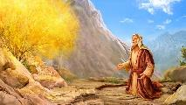
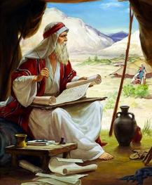
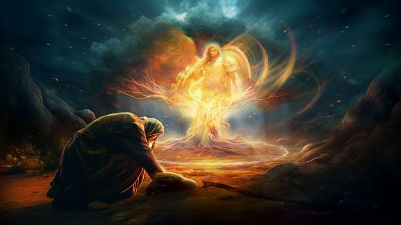
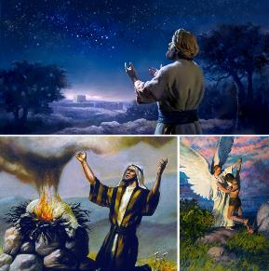
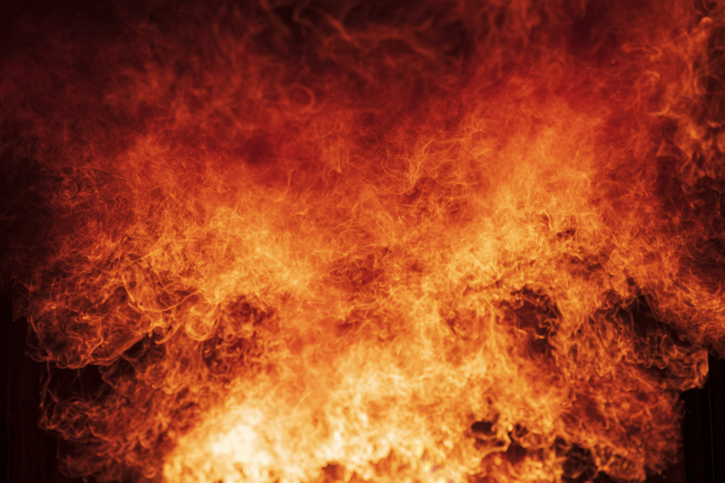
जलिरहेको झाँग
"त्‍यहाँ एउटा जलिरहेको पोथ्राको ज्‍वालामा परमप्रभुका दूत तिनीकहाँ प्रकट भए, र तिनले पोथ्रालाई हेरे। त्‍यो पोथ्रा जलिरहेको थियो– तापनि भस्‍म हुँदैनथ्‍यो।" प्रस्थान ३:२।
मोशाले मिद्यानमा ४० वर्ष बिताएकोलाई यसरी संक्षेपमा भन्न सकिन्छ: उनले विवाह गरे, दुई छोरा जन्माए र आफ्नो ससुराको गोठालोको रूपमा काम गरे। उनले त्यो समय दुई पुस्तकहरू लेख्‍न पनि आफूलाई समर्पित गरे: अय्यूब र उत्पत्ति, जुन मुक्तिको महत्त्वपूर्ण विषयवस्तुहरू बुझाउन आवश्यक थियो। तर एकै क्षणमा सबै कुरा परिवर्तन भयो।
होरेब (सिनाई पर्वत)मा, परमेश्वरको स्वर्गदूत जलिरहेको झाडीमा मोशाकहाँ देखा पर्नुभयो (प्रस्थान ३:१-३)। त्यो स्वर्गदूत को थिए? परमेश्वर आफैं (प्रस्थान ३:४)। मानव अवतार लिनु अघि, येशू धेरै पटक "यहोवाको स्वर्गदूत" को रूपमा देखा पर्नुभएको थियो (उत्पत्ति २२:११-१७; न्यायकर्ता ६:११, १६; १३:१७-२२; जकरिया ३:१-२)।
मोशासँग कुरा गर्दा, परमेश्वरले आफूलाई अब्राहाम, इसहाक र याकूबका परमेश्वरको रूपमा प्रस्तुत गर्नुभएको थियो। उहाँको योजना स्पष्ट थियो: परमेश्वर यी कुलपिताहरूलाई गरिएको प्रतिज्ञा पूरा गर्न र इस्राएललाई कनान भूमि दिन तल आउनुभएको थियो (उत्पत्ति १२:७; २६:३; ४८:३-४)।

Slide 6

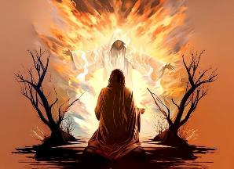
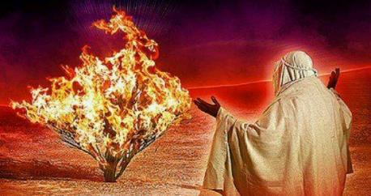
परमेश्‍वरका आदेशहरू
“"यसकारण अब जा,ऊ, मेरा प्रजा, अर्थात्‌ इस्राएलीहरूलाई मिश्रबाट निकालेर ल्‍याउन म तिमीलाई फारोकहाँ पठाउँदैछु।” प्रस्थान ३:१०।
"परमेश्वरले आफूलाई एक गतिशील व्यक्तिको रूपमा प्रस्तुत गर्नुहुन्छ, क्रिया क्रियाहरू प्रयोग गरेर: हेरेके छु, तल झरेको छु, र बाहिर निकाल्ने छु (प्रस्थान ३:७-८)।
हेरेँ: परमेश्वर दुःखकष्टप्रति कठोर हुनुहुन्न। उहाँ सबै कुरा देख्नुहुन्छ। उहाँ विशेष गरी आफ्ना जनहरू विरुद्ध गरिएको पीडा र अन्याय देख्नुहुन्छ (२ राजा ९:२६)।
झरेँ: परमेश्वर स्थिर वा चुपचाप रहनुहुन्न। उहाँ हामीहरू माझमा हिंड्न तल आउनुहुन्छ। उहाँ मानिसहरूका बीचमा रहनुहुन्छ (प्रस्थान २९:४५; यूहन्ना १४:१६-१७)।)
बाहिर निकाल: परमेश्वरले आफ्नो समयमा हामीलाई दुःखबाट मुक्त गर्न र आफ्ना प्रतिज्ञाहरू पूरा गर्न सक्रिया हुनुहुन्छ (यर्मिया २९:११)।
परमेश्वरले मोशाबाट निश्चित काम गर्न पनि आदेश दिनुभयो: मिश्र देशमा जाऊ र मेरा मानिसहरूलाई त्यहाँबाट बाहिर निकाल (प्रस्थान ३:१०, १२)। यो कामले मोशालाई कामले पूर्ण रूपमा विचलित भए। उनी अब आफ्नो बल प्रयोग गर्न चाहँदैनथे; उनले उद्धारकर्ता हुने लक्ष्य पूरा गर्न असक्षम भएको महसुस गरेका थिए; उनी केवल "म को हुँ?" भनेर चिच्याउन सक्थे (प्रस्थान ३:११)। उनको घमण्ड नम्रतामा परिणत भएको थियो। वास्तवमा, यही क्षण थियो जब उनको लक्ष्य पूरा गर्न तयार भएका थिए।

Slide 7

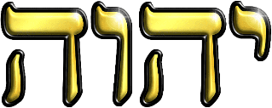
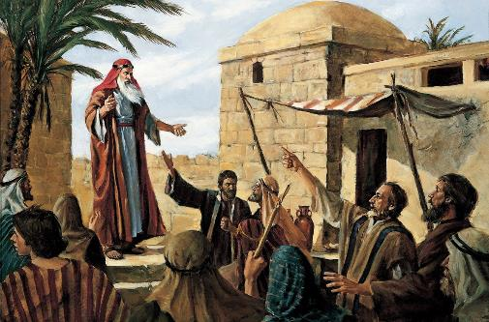
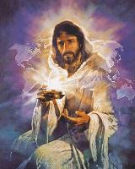
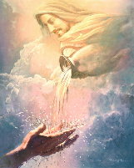
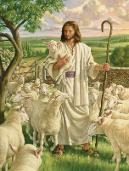
परमेश्‍वरको नाउँ
“"परमेश्‍वरले मोशालाई भन्‍नुभयो, “म हुँ जो म हुँ।” फेरि उहाँले भन्‍नुभयो, “इस्राएलीहरूलाई तिमीले यसो भन्‍नू, “ ‘म हुँ” भन्‍नेले तिमीहरूकहाँ मलाई पठाउनुभएको हो’।” प्रस्थान ३:१४।
प्रत्येक मिश्री देवताको नाम थियो, तर इस्राएलले "सर्वशक्तिमान परमेश्वर" को पूजा गर्थे (प्रस्थान ६:३ NIV)। शताब्दीयौंदेखिको मिश्री धर्म र संस्कारको प्रदूषण पछि, इस्राएलीहरूले आफ्नो उद्धारकर्ताको नाम जान्न चाहेका थिए (प्रस्थान ३:१३)।
त्यस युगमा कुनै व्यक्तिको चरित्रसँग नाम जोडिएको हुनाले, परमेश्वरले आफूलाई आफ्नो मुख्य गुणहरू मध्ये एकको साथ प्रस्तुत गर्नुहुन्छ: ehyeh ‘एह्येह (हुनु)। परमेश्वर अनन्त हुनुहुन्छ, सधैं हुनुहुन्छ, हुनुहुन्छ, र सधैं हुनुहुनेछ। उहाँ "म हुँ" हुनुहुन्छ (प्रस्थान ३:१४)।
समय बित्दै जाँदा, यस नामको उच्चारण हराउँदै गयो। परमेश्वरले यो उच्चारण गर्न अनुमति दिनुभयो किनभने नाम आफैं होइन, तर यसको चरित्र महत्त्वपूर्ण छ। उहाँ हाम्रा आवश्यकताहरू अनुसार चल्नु हुन्छ। हामी उहाँलाई "गोठाला," "निको पार्ने," "आवश्यकतालाई उपलब्ध गराउने," ..., "पिता," "प्रेम" भन्न सक्छौं।
यो महत्त्वपूर्ण कुरा हो कि परमेश्वरले हामीलाई उहाँको नजिक भएको, पहुँचयोग्य, आवश्यक र घनिष्ठ साथी भएको हामीले महसुस गरेको चाहनुहुन्छ।

Slide 8
लक्ष्य वा मिसन पूरा गर

Slide 9

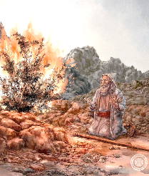
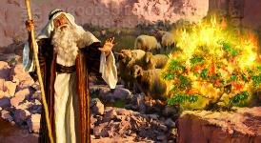
बहाना र अझ धेरै बहानाहरू
"तर मोशाले जिकिर गरे, “हे प्रभु, बिन्‍ती छ, अरू कसैलाई नै पठाउनुहोस्‌।” प्रस्थान ४:१३।
परमेश्वरले सुम्पनुभएको काम पूरा गर्न नचाहेको कुरा खुलेआम स्वीकार गर्नुअघि मोशाले त्यसलाई अस्वीकार गर्न चार "सिद्ध" बहानाहरू प्रस्तुत गरे। प्रत्येक बहानाको लागि, परमेश्वरले प्रतिज्ञाको साथ जवाफ दिनुभएको थियो।
म को हुँ?“
प्रस्थान ३:११
म को हुँ?" प्रस्थान ३:११
परमेश्वरको आज्ञा पूरा गर्ने शक्ति हामीमा छैन, तर परमेश्वरले हामीलाई शक्ति दिनुहुन्छ भन्ने तथ्य स्पष्ट छ। जसरी उहाँ मोशासँग रहनुभएको थियो त्यसरी हामीसँग रहनुहुनेछ।
"तपाईँको नाउँ के हो?" प्रस्थान ३:१३
"म हुँ जो मै हुँ।" प्रस्थान ३:१४।
परमेश्वर सत्य, अनन्त र व्यक्तिगत हुनुहुन्छ; उहाँले प्रतिज्ञा गर्नुहुन्छ र सधैं आफ्ना प्रतिज्ञाहरू पूरा गर्नुहुन्छ; समयको अवधिमा उहाँ रहनुहुन्न; उहाँ सधैं भरपर्दो।
"मोशाले भने, “यदि तिनीहरूले मलाई पत्‍याएनन्‌ र मेरा कुरा नसुनी ‘परमप्रभु तिमीकहाँ देखा पर्नुभएको होइन’ भनेर जवाफ दिए भने, के गर्ने?" प्रस्थान ४:१।
"तब परमेश्‍वरले भन्‍नुभयो, “तिमीले गर्ने चिन्हहरूले तिमीलाई पत्याउनेछन्।" प्रस्थान ४:८
परमेश्वरले मोशालाई आश्‍चर्य कामहरू गर्ने शक्ति दिनुभयो, र उहाँले ती आश्‍चर्य कामहरूमा विश्वास गर्न मानिसहरूको हृदयमा काम गर्नुभयो। येशूले हाम्रो लागि पनि त्यस्तै गर्ने प्रतिज्ञा गर्नुभएको छ (मर्कूस १६:१७-१८)।
“प्रभु, म बोल्‍नमा उस्‍तो सिपालु छैनँ।" प्रस्थान ४:१०।
" तिमीले के-के बोल्‍नुपर्ने हो सो तिमीलाई मैले सिकाउनेछु।” प्रस्थान ४:१२।
जिब्रो सृष्टि गर्नुहुनेले हामीलाई आवश्यक समयमा बोल्न आवश्यक शब्दहरू दिनुहुनेछ (प्रस्थान ४:११; लूका १२:११-१२)
आखिरमा परमेश्‍वरलाई मोशालाई यो जिकिर गर्नुभयो, "अब केही बहानाहरू नबनाउ। तिमीले यो काम गर्न सक्छौ र तिमीले गर्नेछौ।" प्रस्थान ४:१४-१७।

Slide 10


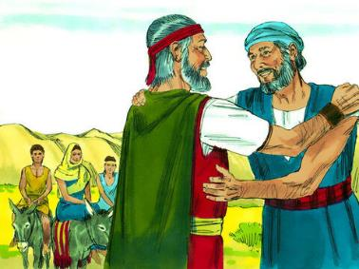
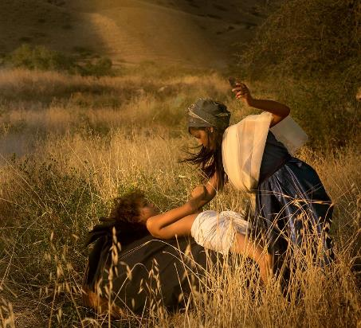
मिश्रमा फर्कन्छन्
“"अनि बाटोमा वास बस्‍ने ठाउँमा परमप्रभुले मोशालाई भेट्‌नुभयो, र तिनलाई मार्ने इच्‍छा गर्नुभयो।" प्रस्थान ४:२४।
मिश्र फर्कनु भन्दा पहिले कमोशाले चालेको पहिलो कदम भनेको आफ्नो ससुरासँग अनुमति माग्नु थियो (प्रस्थान ४:१८)। आफ्नो परिवारलाई लिएर उनले यात्रा सुरु गरे (प्रस्थान ४:२०)। तर केही अचम्मको कुरा भयो। बाटोमा, परमेश्वरले उनलाई मार्न चाहनुहुन्थ्यो (प्रस्थान ४:२४)।
सिप्पोराले के भइरहेको थियो भनेर बुझिन् र घातक परिणामबाट बच्न आवश्यक उपायहरू गरिन्: उनले आफ्नो छोराको खतना गरिन् (प्रस्थान ४:२५)।
मोशाले (आफ्नी पत्‍नीबाट प्रभावित भएर) आफ्नो छोराको खतना गरेका थिएनन्। त्यसकारण, उनले परमेश्वरले अब्राहामसँग स्थापित गर्नुभएको करारका सर्तहरूको अवज्ञा गरिरहेका थिए (उत्पत्ति १७:१०)।
परमेश्‍वरको स्पष्ट आज्ञा पालन गर्न जानाजानी अस्वीकार गर्दा मोशालाई मानिसहरूको नेतृत्व गर्न अयोग्य ठहराइएको थियो। आफ्नो लक्ष्य पूरा गर्न सक्नु अघि आफ्नो अवस्थालाई सुधार गर्नुपर्थ्यो।

Slide 11

“"मानिसले शक्ति र दक्षता प्राप्त गर्नेछ जब उसले परमेश्वरले उसलाई दिनुभएको जिम्मेवारीहरू स्वीकार गर्दछ, र आफ्नो सम्पूर्ण प्राणले ती जिम्मेवारीहरूलाई सही रूपमा वहन गर्न आफूलाई योग्य बनाउन खोज्छ। उसको पद जतिसुकै नम्र वा नीच होस् वा उसको क्षमता जतिसुकै सीमित होस्, त्यो मानिसले साँचो महानता प्राप्त गर्नेछ यदि उसले परमेश्‍वरको शक्तिमा भर पर्दै, आफ्नो काम लगनशील भएर इमान्दारीपूर्वक गर्न खोज्छ। यदि मोशाले आफ्नै शक्ति र बुद्धिमा भर परेका भए, र जोशिलो भएर ठूलो जिम्मेवारी स्वीकार गरेका भए, उनले त्यस्तो कामको लागि उनी पूर्णरूपमा अयोग्य भएको प्रमाणित गर्ने थियो। जब मानिसले आफ्नो कमजोरी महसुस गर्छ त्यही प्रमाण हो कि उसले उसलाई नियुक्त गरेको विशाल कामलाई महसुस गर्छ तब उसले परमेश्वरलाई आफ्नो सल्लाहकार र आफ्नो बल वा शक्ति बनाउनेछ।"
एलेन जी. ह्वाइट, पाट्रियार्क एण्ड प्रोफेटस्, पृ. २५५।

